Slide 2



Plan de la présentation
Les différents degrés de consommation
  Définitions
  Rapport avec le plaisir
Maladie, médicaments et drogues
Comment favoriser l'observance?

Slide 3
Les différents degrés de consommation

Slide 4
Définitions
Usage récréatif, abus, dépendance, tolérance,
état de manque, désir obsédant
Notes:
Conseils d’animation :
Pour chacune des définitions suivantes, demander d’abord aux participants de donner leur propre définition et compléter les réponses.

Slide 5
Usage récréatif
  Consommer pour le plaisir et la détente
  Durée de consommation limitée
  La personne ne cherche pas et ne crée pas
  des situations propices à la consommation

Slide 6
Abus
  Usage excessif ou inapproprié d’une substance
  Entraine une détresse ou une perturbation significative du fonctionnement
    Incapacité de remplir les obligations majeures
    (travail, école, maison)
    Utilisation répétée d’une substance
    dans des situations physiquement à risque
    Problèmes judiciaires multiples liés à l’utilisation
    d’une substance
    Problèmes interpersonnels ou sociaux récurrents causés ou exacerbés par les effets de la substance

Slide 7
tolérance
  Adaptation graduelle du corps à une substance
CONSÉQUENCE ASSOCIÉE
Besoin d'une plus grande dose pour produire le même effet
Notes:
Conseils d’animation :
Donner l’exemple de la cocaïne, car les personnes qui consomment cette substance ont souvent besoin d’une dose de plus en plus grande pour retrouver le même effet. S’il y a des consommateurs de cocaïne, les inviter à témoigner de ce phénomène. Demander aux participants de partager leur réponse à la question 2 de l’exercice à domicile « Ma consommation, mes médicaments ».

Slide 8
État de manque
  Ensemble des symptômes ressentis
  sur le plan physique et/ou psychologique
  Manque psychologique
    Sensation désagréable de malaise ou d’angoisse
    Sensation d’être irritable, anxieux, agité, déprimé
    Constitue le noyau dur de la toxicomanie
Notes:
Conseils d’animation :
Demander aux participants de partager leur réponse à la question 3 de l’exercice à domicile « Ma consommation, mes médicaments ».
Saviez-vous que :
Lors d’un manque psychologique, le consommateur peut être nostalgique du plaisir associé à l’objet de la dépendance. La dépendance psychologique constitue le noyau dur de la toxicomanie (par rapport à la dépendance physique). On peut terminer une cure de désintoxication et être encore très dépendant au niveau psychologique. Sur une période d’un an, environ la moitié des personnes rechutent.

Slide 9
État de manque
  Manque physique
    Selon la substance consommée
      Douleur
      Transpiration
      Nausées, diarrhées
      Tremblements et même convulsions
Notes:
Notes pour l’intervenant :
Les symptômes de manque durent en général une semaine, mais des symptômes légers peuvent persister pendant des semaines, voire des mois et ce, dépendamment de la substance consommée.

Slide 10
Désir obsédant
(« craving »)
  Besoin irrésistible de consommer une drogue, peut se comparer à une obsession
  La personne est prête à tout pour se procurer
  la substance
  Obsession qui envahit et dérange les pensées
  Obsession qui peut altérer l’humeur
  et le comportement

Slide 11
dépendance
  Besoin compulsif et irrésistible
  pour une substance
  Indices d’une dépendance à une substance
    Désir persistant
    Incapacité d’arrêter de consommer
    Développement d’une tolérance
    Apparition d’un état de manque à l’arrêt
    Beaucoup de temps consacré à se procurer la drogue,
    à la consommer et à récupérer de ses effets
    Incapacité d’interrompre la consommation ou de la contrôler parfois au détriment de ses propres valeurs
    Usage de la drogue maintenu malgré la reconnaissance de différents problèmes (ex. : physiques, sociaux)
Notes:
Conseils d’animation :
Nommer des exemples autres que la dépendance aux drogues comme la dépendance aux jeux de hasard et au sport.

Slide 12
Types de dépendance
  Dépendance physique
    Le corps s’habitue à la substance
    Des malaises physiques apparaissent advenant
    un arrêt brusque de la consommation
    La personne consomme pour éviter les malaises physiques liés au manque
  Dépendance psychologique
    Besoin intense et persistant de consommer qui
    se manifeste lors d’un état de manque (« craving »)
    Crainte de ne plus être capable de se détendre,
    de relaxer sans consommer
Notes:
Notes pour l’intervenant :
Exemples de malaises physiques : palpitations, sueurs, maux de tête, insomnie, etc.
Exemples de symptômes d’une dépendance psychologique : sentiment de malaise, anxiété et angoisse.

Slide 13
Les médicaments causent-ils une dépendance?
  Certaines classes de médicament
  causent une dépendance
    Benzodiazépines
      Ex. : lorazépam (Ativan^{MD}), clonazépam (Rivotril^{MD})
      Souvent utilisées pour l’insomnie, l’anxiété
      Dépendance psychologique et physique qui s’installent après une utilisation prolongée
    Narcotiques
      Ex. : morphine, hydromorphone (Dilaudid^{MD})
      Utilisés pour la douleur
      Dépendance physique, surtout après
      une utilisation prolongée
Notes:
Conseils d’animation :
Demander aux participants de répondre à la question et de donner leur avis sur le sujet.

Slide 14
Les médicaments causent-ils une dépendance?
  Et les antipsychotiques, eux, causent-ils
  une dépendance?
    NON, aucune dépendance
    Mais risque de rechute psychotique
    si l’antipsychotique est arrêté

Slide 15
Rapport avec le plaisir

Slide 16

Modification du rapport au désir
Plaisir
Contrôle
Augmentation
de la consommation
Tolérance
Obsession de consommer
Perte de contrôle
Besoin
Enjeu de vie
ou de mort
Adapté de Cloutier R. 2011
Notes:
Conseils d’animation :
Exemple de question : demander aux participants quel est leur rapport de désir avec leur consommation.
Notes pour l’intervenant :
Cette diapositive vise à expliquer le changement du rapport au désir avec la drogue. Au début, la substance est consommée pour le plaisir qu’elle procure et le consommateur a une impression de pouvoir contrôler sa consommation. Par contre, le corps développe une tolérance à la substance, ce qui peut inciter les consommateurs à augmenter la dose et la fréquence de la prise de drogue pour ressentir un effet. Au fur et à mesure que les dépendances physique et psychologique s’installent, la prise de la drogue devient de plus en plus importante dans la vie de la personne. La consommation devient alors une obsession et peut amener une perte de contrôle. La prise de drogue devient un besoin essentiel et peut même devenir un enjeu de vie ou de mort.

Slide 17
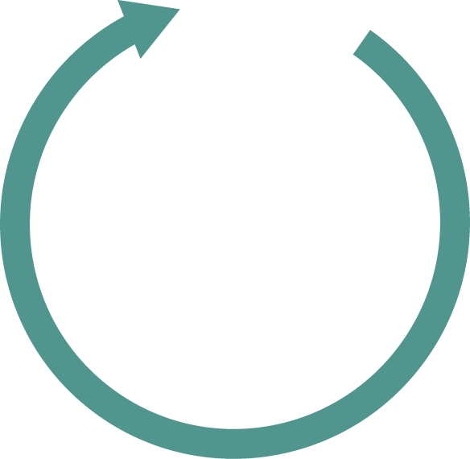
Cycle de l’assuétude
Éléments générateurs de problèmes
(enfance, personnalité, événements, situations sociales)
Problèmes de la vie
Insatisfaction, culpabilité, mauvaise opinion de soi
Angoisse, culpabilité, impuissance, peur de l’échec, peur du stress, etc.
Apaisement, soulagement temporaire de la souffrance
Recherche de solutions pour atténuer la souffrance
Solutions envisagées (psychotropes, travail, sport, nourriture, jeu, etc.)
Sentiment de confiance, de compétence, estime de soi, dépassement, ouverture
Action sur l’environnement, possibilités de résolution
de problèmes
Inventaire des ressources
et solutions possibles, développement d’alternatives en fonction de la situation
D’après Stanton Peele 2005
Notes:
Le schéma suivant présente le cycle de l’assuétude.
Notes pour l’intervenant :
La consommation peut notamment débuter dans un contexte de situation difficile, d’événement stressant ou de faible estime de soi. Cela s’appelle un « mal-être ». La consommation de drogue est l’une des solutions possibles pour atténuer cette souffrance. Cette consommation peut permettre d’affronter les situations difficiles, de gérer ses émotions et de retrouver un certain équilibre en apaisant sa souffrance. Cependant, lorsque l’effet de la substance disparait, le mal-être s’aggrave et la personne consomme de nouveau pour retrouver l’effet disparu. Il est donc difficile de sortir de ce cercle vicieux de consommation, une fois celui-ci établi.
Notez que dans le cas du sport, du travail et de la nourriture, c'est l'utilisation abusive qui est problématique.

Slide 18
Cycle de consommation de la cocaïne
Euphorie (« rush »)
État dépressif (« crash »)
Sevrage
Désir obsédant (« craving »)
Notes:
Notes pour l’intervenant :
Exemples de symptômes de sevrage : envie de dormir et de manger, difficultés de concentration, etc.

Slide 19
Maladie, médicaments et drogues

Slide 20
Trouble psychotique
Ex. : schizophrénie
Symptômes positifs
Hallucinations/délire
Désorganisation
Schizophrénie
Symptômes négatifs
Retrait/manque
de motivation
Troubles cognitifs
Attention/mémoire/
fonctions exécutives
Notes:
Conseils d’animation :
Faire un retour sur les principaux signes cliniques rencontrés dans les troubles psychotiques, en prenant l’exemple de la schizophrénie.
Exemple de question : quels étaient vos symptômes de psychose?

Slide 21
Histoire naturelle de la schizophrénie
Tiré des Ateliers « Les Choix du DJ » 2012
Notes:
Notes pour l’intervenant :
Cette diapositive montre le cours normal de la schizophrénie. Après chaque épisode psychotique, il est de plus en plus difficile de retrouver le même niveau de fonctionnement.
Conseils d’animation :
Exemple de question : qu’est-ce qui pourrait augmenter ou conserver votre niveau de fonctionnement?

Slide 22
Histoire naturelle de la schizophrénie
Tiré des Ateliers « Les Choix du DJ » 2012
Notes:
Notes pour l’intervenant :
En général, avec l’aide des médicaments, il est possible de retrouver un bon niveau de fonctionnement. Cependant, s’il y a des rechutes chroniques et que la réponse aux médicaments est partielle, le niveau de fonctionnement diminuera de plus en plus.

Slide 23







Quel est le neurotransmetteur le plus impliqué dans la psychose?
Sérotonine
Endorphine
Gaba
Dopamine
Dopamine

Slide 24
Rôles de la dopamine
  Impliquée dans
    Troubles psychotiques
      Surtout délire et hallucinations
    Attention, apprentissage, résolution de problèmes
    Motivation
    Récompense (plaisir)
    Humeur
    Mouvements

Slide 25
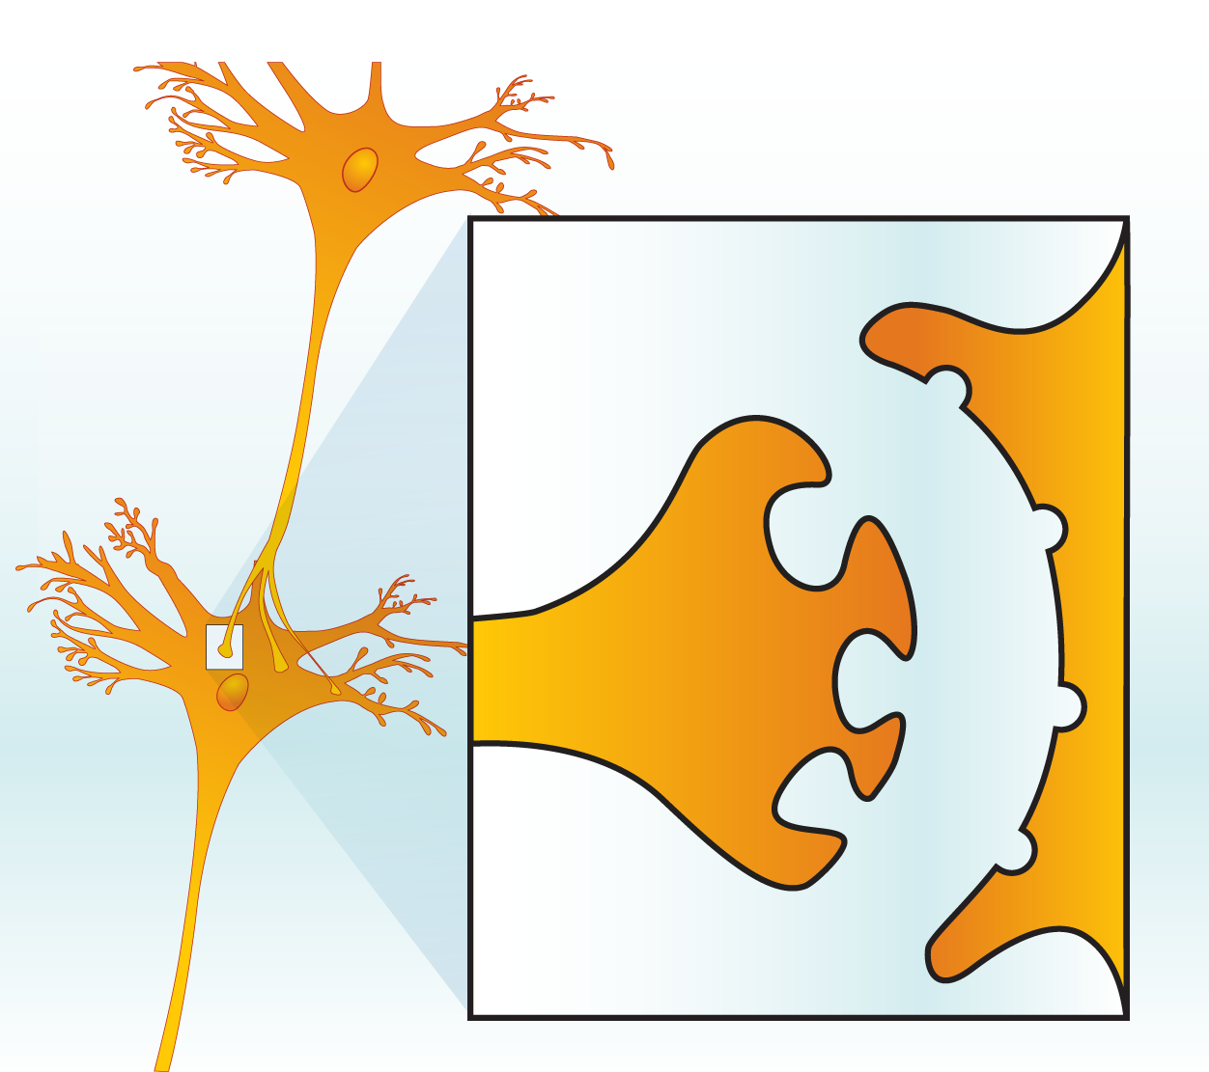
Mécanisme d’action de la dopamine seule
Dopamine
Tiré des Ateliers « Les Choix du DJ » 2012
Notes:
Notes pour l’intervenant :
Cette image montre une communication entre deux neurones. Elle représente une circulation adéquate de la dopamine dans le cerveau.

Slide 26
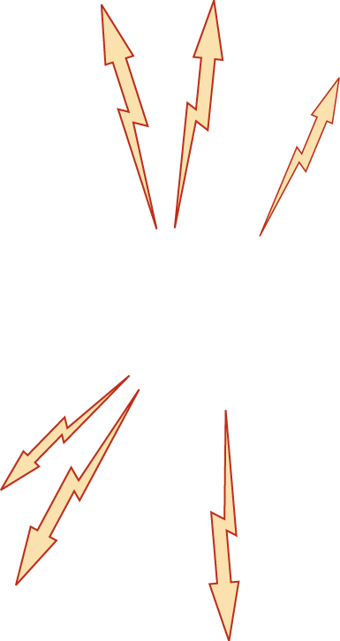
Mécanisme d’action
Psychose = tempête de dopamine
Dopamine
Tiré des Ateliers « Les Choix du DJ » 2012
Notes:
Notes pour l’intervenant :
Lors d’une psychose, la dopamine est excessive, ce qui cause des symptômes positifs comme les hallucinations auditives et visuelles ainsi que le délire.

Slide 27

Mécanisme d’action des antipsychotiques
Dopamine
Médicaments
Tiré des Ateliers « Les Choix du DJ » 2012
Notes:
Notes pour l’intervenant :
L’antipsychotique agit en se fixant à la place du neurotransmetteur, ce qui permet une diminution de la quantité de dopamine en libération. La circulation de dopamine dans le cerveau revient ainsi à un niveau adéquat, ce qui amène une diminution des hallucinations et du délire. Si le médicament est arrêté, l’équilibre qui était atteint est ainsi rompu et la tempête de dopamine revient. Le défi pharmacologique est de bloquer la dopamine en excès dans une région du cerveau, tout en prévenant la perte là où les niveaux sont adéquats.

Slide 28
Efficacité des antipsychotiques
  Améliorations possibles
    délire et hallucinations
    Idées plus claires, mieux organisées
    Meilleur sommeil
    anxiété, calme
    Meilleure concentration
    Aide au rétablissement global
    (ex. : retour au travail, à l’école)

Slide 29
Interactions drogue-maladie
  La drogue peut
    Mener à des problèmes de concentration
    Accélérer le début de la maladie
    symptômes positifs (psychose)
    nombre de rechutes psychotiques
    et réhospitalisations
    temps de récupération s’il y a une rechute
    qualité de vie et fonctionnement
Notes:
Conseils d’animation :
Exemple de question : quel impact peut avoir la drogue sur la maladie?

Slide 30
Impact sur le rétablissement
Tiré des Ateliers « Les Choix du DJ » 2012
Notes:
Notes pour l’intervenant :
Des chercheurs du Delaware aux États-Unis ont démontré, dans une étude, que plus il y a de rechutes, plus le temps de rémission est long et plus la maladie est difficile à traiter avec des médicaments.

Slide 31
Interactions drogue-médicaments
  La drogue peut
    observance au traitement
    Mener à un oubli de prendre les médicaments
    effet protecteur des médicaments
      Perte d’efficacité
      Risque de rechute psychotique
    effets indésirables des médicaments
      Ex. : somnolence
Notes:
Conseils d’animation :
Revoir ensuite les réponses 4 et 5 de l’exercice à domicile
« Ma consommation, mes médicaments ».
Saviez-vous que :
Il existe un risque important d’interaction avec l’ecstasy et les amphétamines lorsqu’elles sont combinées avec des antidépresseurs comme fluoxétine (Prozac^{MD}) et paroxétine (Paxil^{MD}), en raison de l’action de ces drogues sur la sérotonine. La prudence est donc de mise.

Slide 32
Interactions
  Fumée de cannabis et de cigarette
    efficacité de l’olanzapine (Zyprexa^{MD})
    et de la clozapine (Clozaril^{MD})
    Si la quantité consommée varie, il est important
    d’en discuter avec son médecin ou son pharmacien
  Caféine
    toxicité de l’olanzapine (Zyprexa^{MD})
    et de la clozapine (Clozaril^{MD})
    Contenue en quantité importante dans les boissons énergisantes
Notes:
Notes pour l’intervenant :
Il est important pour les participants de spécifier à l’équipe traitante s’il y a cessation/réduction ou augmentation de la consommation de tabac/cannabis/caféine. En effet, l’équipe traitante pourrait alors réévaluer la dose de médicament pour éviter des effets indésirables ou une décompensation de l’état mental.

Slide 33
Questions quiz
  Quel fruit ou légume interagit avec la clozapine?
    Le jus de pamplemousse
  Et la quétiapine?
    Le même fruit
Notes:
Notes pour l’intervenant :
Le jus de pamplemousse augmente l’efficacité et la toxicité de la quétiapine (Séroquel^{MD}) et de la clozapine (Clozaril^{MD}).

Slide 34
Questions quiz
  Quels sont les risques/conséquences de prendre de l’alcool avec les médicaments?
    effets indésirables
      Ex. : somnolence, diminution de la pression artérielle
    Peut causer des psychoses en sevrage
Notes:
Notes pour l’intervenant :
Il faut être vigilant pour les médicaments en vente libre et les produits naturels. Suggérer aux participants de toujours consulter un pharmacien s’ils ont des questions.

Slide 35
Comment favoriser l’observance

Slide 36
Que faire si on consomme?
  Alcool
    La modération a bien meilleur goût
    Planifier la consommation
      Prendre un verre au souper
      et les médicaments au coucher
  Caféine
    Ne pas en consommer de façon excessive
    Être vigilant face à ses effets excitateurs
    Attention à la grande quantité de caféine
    dans les boissons énergisantes
Notes:
Notes pour l’intervenant :
Il est généralement recommandé de ne pas consommer d’alcool avec la prise de médicaments, mais dans l’éventualité où les participants veulent consommer, cette diapositive présente les recommandations d’usage.

Slide 37
Que faire si on a consommé?
  Cannabis et autres drogues
    De façon générale, il est mieux de prendre
    les médicaments malgré la consommation
      Éviter de choisir entre drogue et médicaments
Notes:
Notes pour l’intervenant :
Il est important que la personne mette toutes les chances de son côté : même si la drogue diminue l’efficacité des médicaments, le fait de prendre quand même les médicaments peut minimiser le risque de rechute psychotique.

Slide 38
Toutefois… plusieurs personnes qui consomment ont de la difficulté à prendre les médicaments…
Quels sont vos trucs à vous?

Slide 39
Trucs pour faciliter l’observance
  Simplifier le nombre de prises
  de médicaments par jour
  Utiliser un pilulier/dosette/dispill
  Associer la prise de médicaments
  à une action quotidienne
    Ex. : après le brossage de dents
  Utiliser une alarme
  Prendre un médicament par injection
Notes:
Notes pour l'intervenant :
Ces solutions pourraient être discutées avec le psychiatre au besoin.

Slide 40
Une injection?
  Avantages et bénéfices
    Aussi efficace que par la bouche
    Moins d’effets indésirables que par la bouche
    Évite l’oubli des médicaments si on consomme
    et les tensions avec les proches
    Évite de penser à la maladie quotidiennement
    Peut contribuer à diminuer le risque de rechute psychotique
Notes:
Conseils d’animation :
Questionner les participants si certains reçoivent des injections et si oui, prendre quelques minutes pour qu’ils puissent témoigner de leur expérience.
Notes pour l’intervenant :
Désavantages possibles des injections : peur des aiguilles, plus dispendieux et s’il y a présence d’un effet indésirable, celui-ci durera plus longtemps, car le médicament prend plus de temps à être éliminé.

Slide 41
Vrai ou faux?
« Les injections sont une punition pour les personnes qui ne prennent pas leurs pilules »
  Faux
    Plusieurs de personnes choisissent elles-mêmes
    de recevoir des injections
    Les experts recommandent d’utiliser les injections quand la personne le préfère
Notes:
Conseils d’animation :
Demander aussi aux participants : est-ce que les injections sont destinées aux personnes plus malades? La réponse est non, c’est un mythe de croire que cela est destiné aux personnes plus malades.

Slide 42
Quel injectable choisir?
  Plusieurs critères évalués par le psychiatre
  et le pharmacien
    Symptômes de la personne
    Profil d’effets indésirables
    Adhésion au traitement
    Préférences de la personne
    Coût

Slide 43
Injectables disponibles
  1re génération
    Clopixol^{MD} Dépôt (décanoate de zuclopenthixol)
    Fluanxol^{MD} Dépôt (décanoate de flupenthixol)
    Haldol LA^{MD} (décanoate d’halopéridol)
    Modecate^{MD} (décanoate de fluphenazine)
    Piportil L4^{MD} (palmitate de pipotiazine)
  2e génération
    Invega Sustenna^{MD} (palmitate de palipéridone)
    Risperdal Consta^{MD} (rispéridone microsphères)
Notes:
Notes pour l’intervenant :
Liste des injectables disponibles au Canada à l’automne 2013. Un nouvel injectable, l’Abilify Maintena^{MD}, devrait être accepté par Santé Canada au cours de l’année 2014.
L’intervalle entre les injections est variable et peut s’échelonner aux deux à quatre semaines. Si les participants désirent plus d’information sur les médicaments injectables, il est possible de consulter le « Tableau des antipsychotiques injectables à action prolongée » (voir clé USB).

Slide 44
Conclusion
  Deux types de dépendance :
  psychologique et physique
  Une fois le cercle vicieux de la consommation établi, il est difficile de s’en sortir, mais avec
  de la persévérance, tout est possible!
  La consommation de drogue peut accélérer
  le début de la maladie, augmenter les symptômes et les risques de rechute psychotique
  Les antipsychotiques protègent contre
  le risque de rechute psychotique

